Slide 1


ZÁKLADNÍ ŠKOLA OLOMOUC
příspěvková organizace
MOZARTOVA 48, 779 00 OLOMOUC
tel.: 585 427 142, 775 116 442; fax: 585 422 713
email: kundrum@centrum.cz; www.zs-mozartova.cz
Projekt: ŠKOLA RADOSTI, ŠKOLA KVALITY
Registrační číslo projektu: CZ.1.07/1.4.00/21.3688
EU PENÍZE ŠKOLÁM
Operační program Vzdělávání pro konkurenceschopnost

Slide 2
ZÁKLADNÍ ŠKOLA OLOMOUC
příspěvková organizace
MOZARTOVA 48, 779 00 OLOMOUC
tel.: 585 427 142, 775 116 442; fax: 585 422 713
email: kundrum@centrum.cz; www.zs-mozartova.cz
Autor: | Mgr. Kateřina Jechová, Ph.D.
Vzdělávací oblast: | Jazyk a jazyková komunikace
Vzdělávací obor: | Cizí jazyk
Vzdělávací předmět: | Německý jazyk
Ročník: | 8.
Tematická oblast: | Konverzační témata
Téma hodiny: | Meine Hobbys 1
Označení DUM: | VY_32_INOVACE_09.01.JEC.NJ.8
Vytvořeno: | 30. 09. 2012

Slide 3
MEINE HOBBYS

Slide 4
DIE SPORTARTEN
INSTRUMENTE SPIELEN
DIE HOBBYS
DIE KULTUR
DIE ANDEREN TÄTIGKEITEN

Slide 5

DIE SPORTARTEN
IM WINTER
IM SOMMER
das Eishockey
Skilaufen
das Rodeln
Snowboard fahren
Schlittschuhlaufen
der Fußball der Handball
das Radfahren
der Tennis
das Bergsteigen
der Golf der Baseball
der Basketball
der Volleyball
das Badminton das Laufen
die Athletik
das Schwimmen
ZURÜCK
WEITER

Slide 6
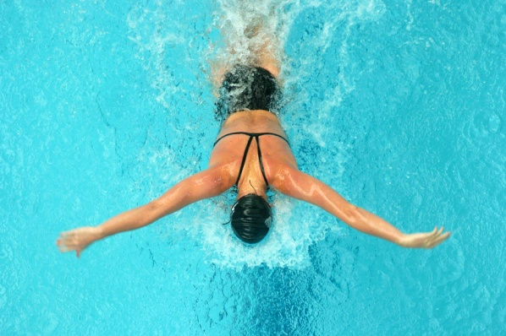
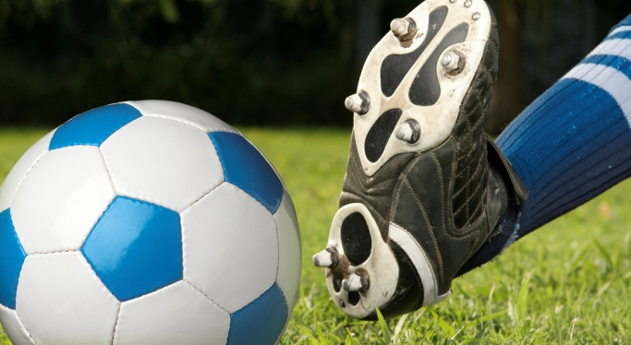
WAS IST DAS?
IST DAS WINTER ODER SOMMERSPORT?
ZURÜCK

Slide 7
DIE INSTRUMENTE
das Musikinstrument / die Musikinstrumente
die Gitarre - kytara
das Klavier - klavír
die Flöte - flétna
die Trommel - buben
die Trompete - trumpeta
die Geige - housle
das Piano - piano
!
DIE BILDER
ZURÜCK

Slide 8
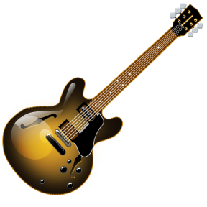
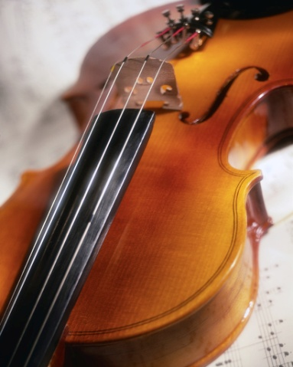
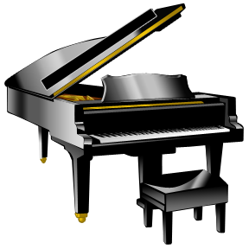
WAS IST DAS?
ZURÜCK

Slide 9

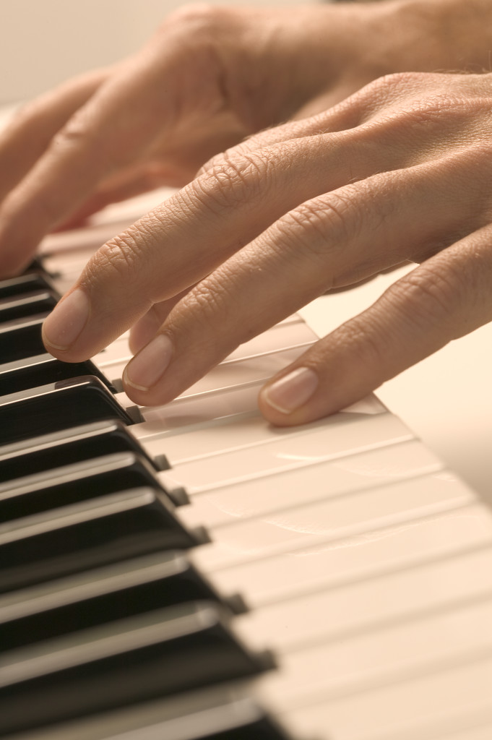
ICH SPIELE…
ICH SPIELE KLAVIER.
ICH SPIELE AUF KLAVIER.
KOHO CO? 4. PÁD
ZURÜCK
WEITER

Slide 10

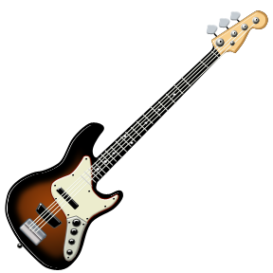
WAS SPIELT SIE?
DAS IST MARTINA.
WEITER
SIE SPIELT GITARRE.

Slide 11
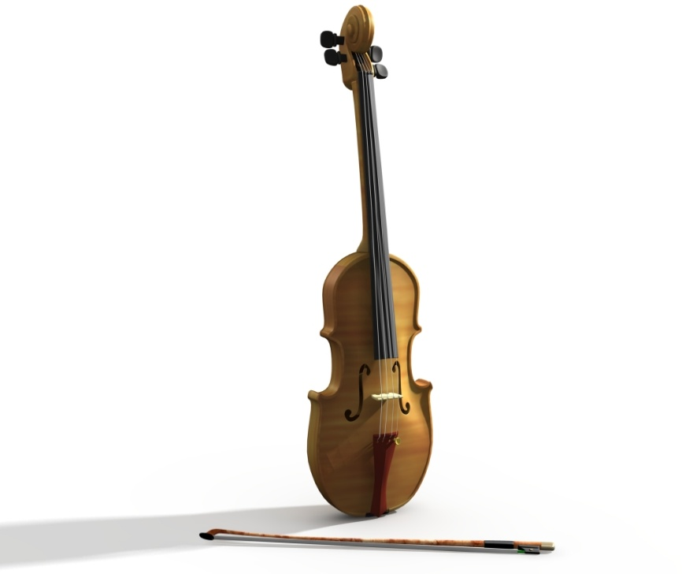
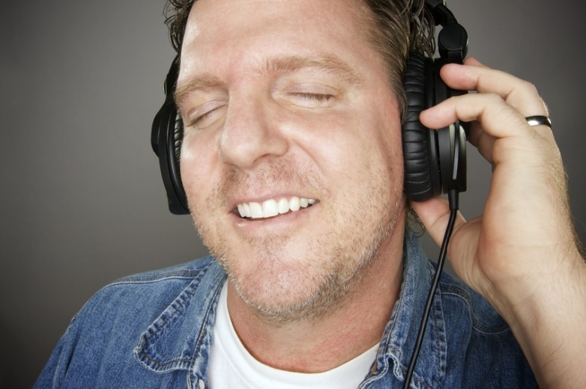
WAS SPIELT ER?
DAS IST ALEX.
ER SPIELT GEIGE.
ZURÜCK

Slide 12
DIE KULTUR
ZURÜCK
INS KINO GEHEN.
INS THEATER GEHEN.
INS MUSEUM GEHEN.
INS DISKO GEHEN.
INS (AUF DAS) KONZERT GEHEN.
WOHIN GEHST DU GERN?

Slide 13
DIE ANDEREN TÄTIGKEITEN
DIE BÜCHER LESEN.
MUSIK HÖREN.
FERNSEHEN.
AM COMPUTER SEIN.
MALEN.
SINGEN.
TANZEN.
KOCHEN.
EINKAUFEN.
UND WAS MACHST DU GERN?
ZURÜCK

Slide 14

WELCHE HOBBYS HAST DU?
WAS IST DEIN HOBBY?
MEIN HOBBY IST…
MEINE HOBBYS SIND…
ICH HABE GERN…
ICH MACHE GERN…
ICH SPIELE…

Slide 15

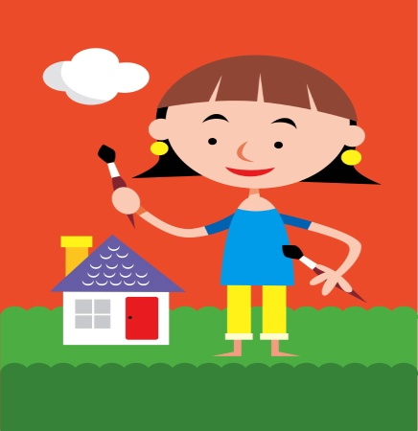

WELCHE HOBBYS HABEN SIE?
PATRIK
PATRIK SPIELT EISHOCKEY.
ERIKA SPIELT SCHACH.
ERIKA

Slide 16
VERB X SUBSTANTIV
lesen = číst
das Lesen = čtení
singen = zpívat
das Singen = zpívání
das Malen = malování
malen = malovat
malé písmeno
člen DAS a velké písmeno

Slide 17
WELCHE HOBBYS HAST DU?
SPRICH MIT DEINEM PARTNER!
DIE HILFE
WELCHE HOBBYS HAST DU?
ICH HABE DIESE HOBBYS …………………………
ICH HABE GERN ………………………….
ICH SPIELE GERN ……………………………….
ICH MACHE GERN ……………………………..

Slide 18
DER DIALOG
M: Hallo, Petra!
P: Hallo, Monika!
M: Hast du heute Zeit?
P: Und warum?
M: Ich gehe ins Kino, komm mit mir!
P: Leider kann ich nicht. Ich gehe schwimmen mit
meinen Eltern.
M: Schade.
P: Also, tschüs.
M: Tschüs.

Slide 19
DER DIALOG - ERGÄNZE
gehe
tschüs
Zeit
Schade
warum
komm
M: Hallo, Petra!
P: Hallo, Monika!
M: Hast du heute _________?
P: Und _________?
M: Ich gehe ins Kino, ________ mit mir!
P: Leider kann ich nicht. Ich ________ schwimmen mit meinen Eltern.
M: ___________.
P: Also, tschüs.
M: __________.
Zeit
warum
komm
gehe
Schade
Tschüs

Slide 20
WAS IST AUF DEM BILD? BESCHREIBE.

Slide 21
BESCHREIBE DAS BILD!
WAS IST AUF DEM BILD?
WAS SPIELT DER JUNGE?
IST DAS WINTER ODER SOMMERSPORT?
WELCHE ANDERE SPORTARTEN KENNST DU?
ICH MAG SPORT UND DU?

Slide 22
ZÁKLADNÍ ŠKOLA OLOMOUC
příspěvková organizace
MOZARTOVA 48, 779 00 OLOMOUC
tel.: 585 427 142, 775 116 442; fax: 585 422 713
email: kundrum@centrum.cz; www.zs-mozartova.cz
Seznam použité literatury a pramenů:
FIŠAROVÁ, O., ZBRANKOVÁ, M. Deutsch mit Max 1. Němčina – učebnice pro základní školy a víceletá gymnázia. Plzeň : Nakladatelství Fraus, 2006. ISBN 80-7238-531-3. s. 49-58.
Použité zdroje:
Obrazový materiál je použit z galerie obrázků a klipartů Microsoft Office.

